Slide 1

Análisis de carteras
y simulación Monte Carlo
Biblioteca Python configurable
Maria Camacho
Enrique Crespillo
Francesco Capelli
Taller B1 T1
01
Taller B1 T1 · Proyecto académico
Notes:
Tiempo orientativo: 6 segundos.
Presentamos una biblioteca Python para analizar carteras, comparar simulaciones y conservar la evidencia de cada ejecución. El ejemplo combina SPY e IEF, con una extensión de volatilidad local cuando existen opciones utilizables.
Fuente: README.es.md; Taller_B1_T1.pdf
Referencia visual: BME_diapositivas_Pablo_dia2.pdf, páginas 1, 3 y 5. Adaptación académica.

Slide 2

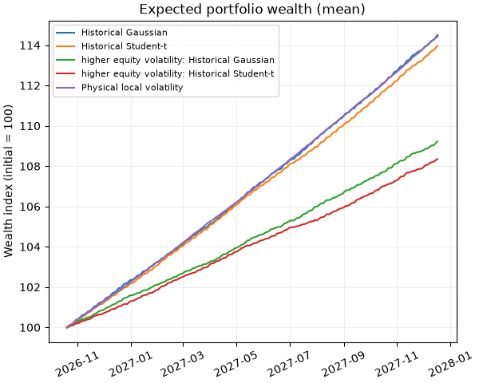
Análisis de carteras y simulación Monte Carlo
Biblioteca Python configurable
Ejemplo: 70% SPY y 30% IEF
¿Cómo cambia el riesgo de una cartera cuando cambian los supuestos de mercado?
01
Prepara los datos
Consulta proveedores o reutiliza el archivo por COB.
02
Analiza la cartera
Calcula rentabilidad, volatilidad y correlaciones.
03
Simula escenarios
Compara históricos, supuestos del usuario y local vol si hay opciones utilizables.
04
Presenta los resultados
18,7%
Probabilidad de pérdida al vencimiento
Modelo histórico Gaussian, 10.000 paths
Genera informes HTML y Markdown, tablas CSV y gráficos.
La misma cartera, el mismo horizonte: comparamos cómo cambia la distribución de resultados.
02
Taller B1 T1 · Proyecto académico
Notes:
Tiempo orientativo: 15 segundos.
La biblioteca toma datos y pesos configurables, mide el riesgo histórico y simula escenarios. A la derecha se ve un ejemplo guardado, no un resultado universal: con 70% SPY y 30% IEF, el escenario histórico Gaussian termina por debajo del valor inicial en el 18,7% de los paths.
Fuente: reports/examples/2026-10-19/report.html, mc_growth_0.png y comparison.csv. Horizonte: 20/10/2026 - 17/12/2027; USD.

Slide 3
Arquitectura e interfaz de la biblioteca
01
Inputs y proveedores
JSON y respuestas originales por COB
02
Limpieza y estadísticas
PriceSeries y AssetStatistics
03
Simulación de cartera
Portfolio y motores independientes
04
Análisis comparativo
HTML, Markdown, CSV y figuras
Un activo al 100% o varios ponderados. Sin opciones, continúa el análisis histórico.
03
Taller B1 T1 · Proyecto académico
Notes:
Tiempo orientativo: 12 segundos.
run.py coordina el workflow definido por JSON. PriceSeries conserva valores y metadatos. AssetStatistics calcula estadísticas sobre datos limpios. Portfolio reúne pesos y la interfaz de simulación e informes. Los motores permanecen separados. El archivo por COB permite repetir el análisis sin nuevas APIs. La ruta de opciones es opcional.
Fuente: README.es.md; run.py; src/portfolio.py; src/volatility_workflow.py
Referencia visual: BME_diapositivas_Pablo_dia2.pdf, páginas 1, 3 y 5. Adaptación académica.

Slide 4
Arquitectura del código
run.py
Lee el COB y la configuración JSON.
Datos: descarga o reutilización del archivo por COB
MarketDataDownloader / preprocessing.py: inventario / data_cleaning.py: limpieza
Cartera e históricos
Volatilidad: si hay opciones utilizables
portfolio.py: pesos e interfaz de simulación
statistics.py: retornos y dependencia
monte_carlo.py: Gaussian, Student-t, supuestos y estrés
option_calibration.py → volatility_surface.py
local_volatility.py → local_vol_monte_carlo.py
local_vol_real_world.py: cartera con volatilidad local
simulation_comparison.py
Reúne los resultados disponibles en los informes HTML y Markdown.
Sin opciones utilizables, la ruta histórica puede generar el informe final.
04
Taller B1 T1 · Proyecto académico
Notes:
Tiempo orientativo: 12 segundos.
run.py coordina la descarga o lectura del archivo. Tras el inventario y la limpieza, Portfolio ofrece la ruta histórica y, cuando hay opciones adecuadas, la ruta local. El informe compara los resultados disponibles. Las flechas representan dependencias de datos y no un grafo exhaustivo de llamadas.
Fuente: run.py y módulos de src/.

Slide 5
Proveedores y disponibilidad de datos
Fuente | Datos y acceso | Evidencia del archivo
Yahoo | Precios y adjusted close, sin key | SPX, SPY e IEF guardados
Alpha Vantage | Precios, API key y límites del plan | ETF con historia limitada
MarketData | Precios, token y permisos | ETF guardados, SPX no soportado
Massive | Precios, API key y plan | ETF guardados, SPX denegado
FRED | Tipos y macro, API key | US10Y y SOFR guardados
ECB | Tipos y FX, sin API key | EUR10Y sí, EURUSD con error
IBKR | TWS / Gateway y permisos de mercado | Históricos y opciones live
OIS manual | JSON de par swap rates SOFR / €STR | Sin API, fecha 20/10/2026
Respuesta guardada no implica dato aceptado. IBKR live exige suscripciones adecuadas.
AAPL (Apple): acción individual configurada en Yahoo, Alpha Vantage, MarketData, Massive e IBKR, fuera de la cartera.
05
Taller B1 T1 · Proyecto académico
Notes:
Tiempo orientativo: 23 segundos.
Configuramos siete proveedores y curvas OIS manuales. Yahoo aporta precios y adjusted close. Alpha Vantage, MarketData y Massive amplían la consulta según sus permisos. FRED y ECB aportan series macro y tipos. IBKR aporta históricos y opciones mediante TWS o Gateway y suscripciones. Consultar una fuente no garantiza datos utilizables. En este archivo falló EURUSD y utilizamos USD.
Fuente: README.es.md; tests/data_dumps/2026-10-19/summary.json
Referencia visual: BME_diapositivas_Pablo_dia2.pdf, páginas 1, 3 y 5. Adaptación académica.

Slide 6
Configuración del experimento
70% SPY
30% IEF
Input | Valor del run guardado
COB / opciones live | 19/10/2026 / 20/10/2026
Forecast | 20/10/2026 - 17/12/2027
Calibración histórica | 10 años, 2.512 intervalos comunes
Simulación | 10.000 paths, buy-and-hold, valor inicial 100
Vol calibration: opciones SPX + OIS, 13 expiries, raw SVI, Dupire y validaciones.
Resultados en USD. EUR requiere una serie FX compatible.
AAPL es un ejemplo adicional de descarga, fuera de la cartera y de estos resultados.
06
Taller B1 T1 · Proyecto académico
Notes:
Tiempo orientativo: 25 segundos.
El caso principal utiliza setenta por ciento SPY y treinta por ciento IEF. SPX es la referencia de opciones, no una posición de la cartera. Simulamos diez mil trayectorias desde el veinte de octubre de 2026 hasta diciembre de 2027, con diez años de calibración. La calibración de volatilidad utiliza opciones SPX, curvas OIS y trece vencimientos. Raw SVI ajusta las smiles y Dupire genera local volatility. El workflow aplica comprobaciones antes de evaluar su uso en simulación. Aunque solicitamos euros, los resultados están en dólares por falta de FX utilizable.
Fuente: reports/examples/2026-10-19/report.md
Referencia visual: BME_diapositivas_Pablo_dia2.pdf, páginas 1, 3 y 5. Adaptación académica.

Slide 7
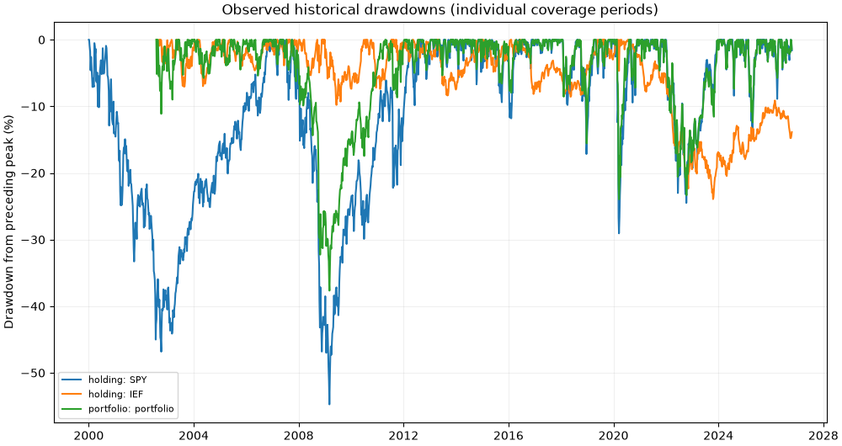
Calidad de datos y evidencia histórica
-0,291
Correlación SPY / IEF
6.094 intervalos comunes
Adjusted prices
Calendarios y divisas
Trazabilidad del origen
Drawdown mide la caída desde un máximo previo, no una pérdida diaria.
07
Taller B1 T1 · Proyecto académico
Notes:
Tiempo orientativo: 19 segundos.
Antes de simular verificamos fechas, divisas y ajustes por splits y dividendos. Los retornos se alinean por intervalos comunes. La historia muestra drawdowns profundos y una correlación negativa entre SPY e IEF en la muestra completa. Esa diversificación observada no garantiza protección futura. La estadística descriptiva usa más historia que la calibración Monte Carlo.
Fuente: reports/examples/2026-10-19/report.md
Referencia visual: BME_diapositivas_Pablo_dia2.pdf, páginas 1, 3 y 5. Adaptación académica.

Slide 8
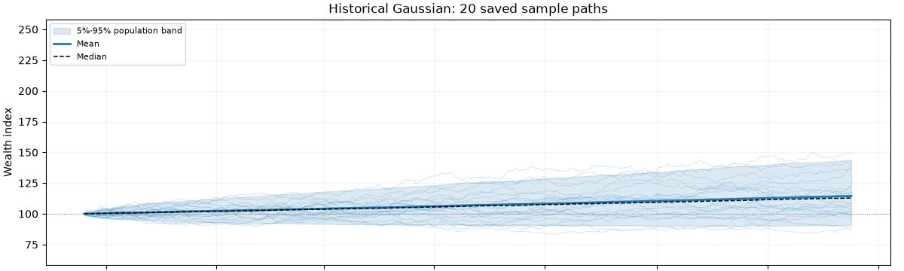
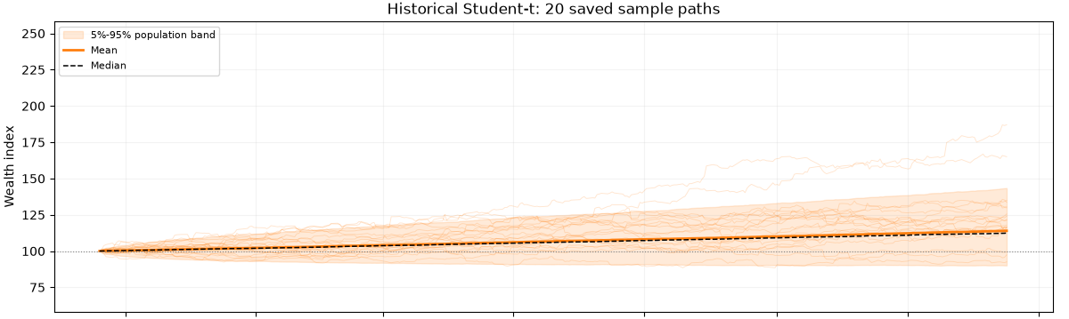
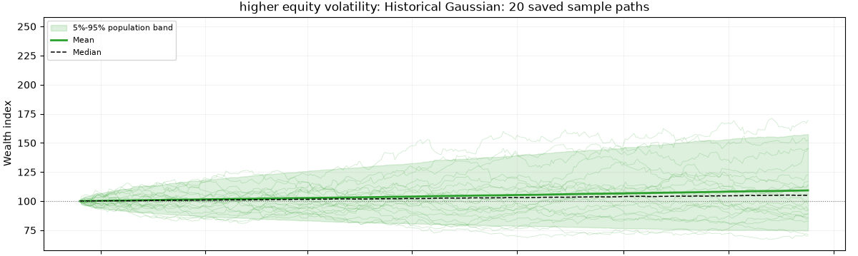
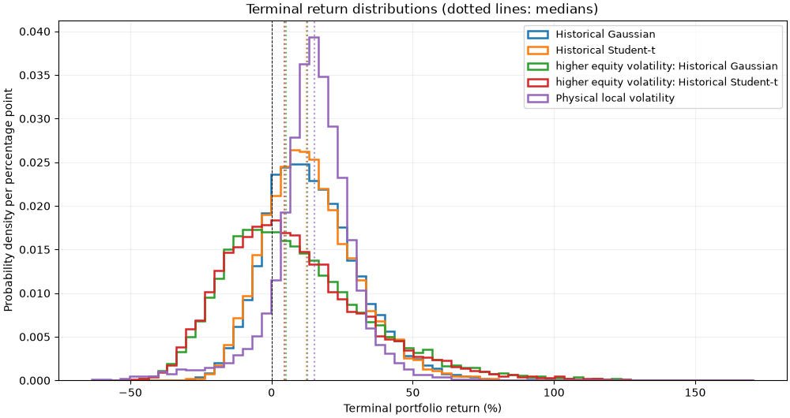
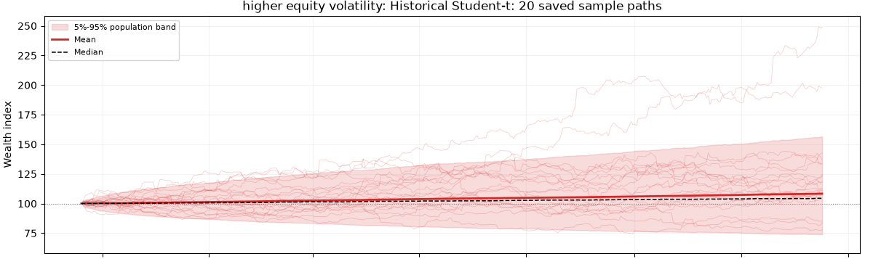
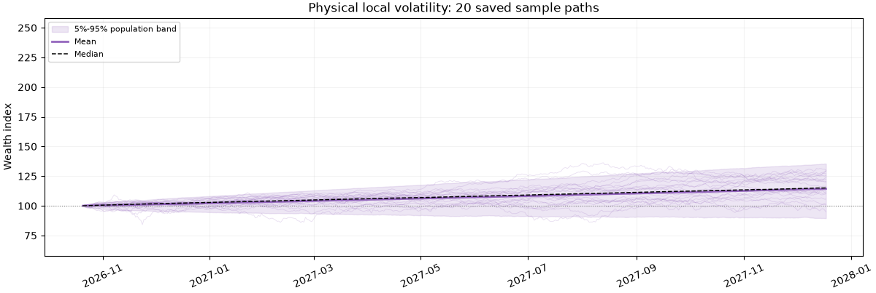
Monte Carlo: paths y distribuciones
Histórico Gaussian
Histórico Student-t
User Gaussian
User Student-t
Physical local volatility
Distribución terminal
Líneas finas: 20 paths. Banda: percentiles 5% - 95% de 10.000 simulaciones.
Media continua y mediana discontinua. Forecast 20/10/2026 - 17/12/2027, valor inicial 100.
08
Taller B1 T1 · Proyecto académico
Notes:
Tiempo orientativo: 25 segundos.
Mostramos paths de las cinco variantes principales: históricos Gaussian y Student-t, user assumptions Gaussian y Student-t y physical local volatility. Cada panel conserva la escala de riqueza del informe. Las líneas finas son veinte trayectorias guardadas y la banda resume los percentiles cinco a noventa y cinco de diez mil simulaciones. La línea continua es la media y la discontinua la mediana. La distribución terminal utiliza toda la población. Las colas se analizan con probabilidades agregadas porque una muestra pequeña de paths puede omitir sucesos raros.
Fuente: reports/examples/2026-10-19/report.html; mc_paths_0.png; mc_density_0.png
Referencia visual: BME_diapositivas_Pablo_dia2.pdf, páginas 1, 3 y 5. Adaptación académica.

Slide 9
Comparación agregada de los escenarios
70% SPY / 30% IEF, USD, 10.000 paths, 20/10/2026 - 17/12/2027
Modelo / escenario | Media | Mediana | P(pérdida) | VaR 99% | ES 99%
Histórico Gaussian | 14,51% | 12,79% | 18,70% | 17,42% | 20,88%
Histórico Student-t | 13,97% | 12,42% | 19,50% | 16,72% | 20,92%
User Gaussian | 9,22% | 5,06% | 41,54% | 34,62% | 38,46%
User Student-t | 8,35% | 4,49% | 42,02% | 34,06% | 38,48%
GFC Gaussian | -12,31% | -17,12% | 76,28% | 47,01% | 49,52%
GFC Student-t | -13,07% | -17,65% | 77,64% | 46,77% | 49,36%
Physical local vol* | 14,45% | 15,06% | 10,70% | 36,69% | 44,59%
Horizonte común: histórico en sesiones (252/año), local vol en ACT/365F.
*Calibración local validada en su dominio.
Media y mediana acumuladas. VaR y ES son pérdidas. ES 99% promedia el peor 1% de paths.
09
Taller B1 T1 · Proyecto académico
Notes:
Tiempo orientativo: 25 segundos.
Comparamos la misma cartera y el mismo horizonte. La media es la rentabilidad terminal estimada por Monte Carlo, sin anualizar. VaR es un umbral de pérdida y expected shortfall promedia el peor uno por ciento. La comparación permite analizar cómo cambian rentabilidad y riesgo al modificar los supuestos. El escenario local añade la información de las opciones a la evidencia histórica. Su estado técnico diagnostic conserva el resultado de precisión MC inferior al umbral. La calibración está validada en el dominio soportado, mientras que la validación MC es una comprobación distinta. Los resultados finales son comparables de forma aproximada sobre el mismo horizonte. Menor probabilidad de pérdida puede coexistir con mayor riesgo extremo.
Detalle técnico: el modelo histórico avanza por sesiones y anualiza con 252 sesiones por año. Local volatility usa ACT/365F, coherente con las maturities de las opciones. La pequeña diferencia de endpoints intradía no invalida la comparación terminal. No interpretamos los pasos diarios y los subpasos como intervalos idénticos. La media Monte Carlo es una estimación condicionada al modelo, y su error de muestreo no mide incertidumbre de calibración ni de extrapolación.
Fuente: reports/examples/2026-10-19/report.html; comparison.csv
Referencia visual: BME_diapositivas_Pablo_dia2.pdf, páginas 1, 3 y 5. Adaptación académica.

Slide 10
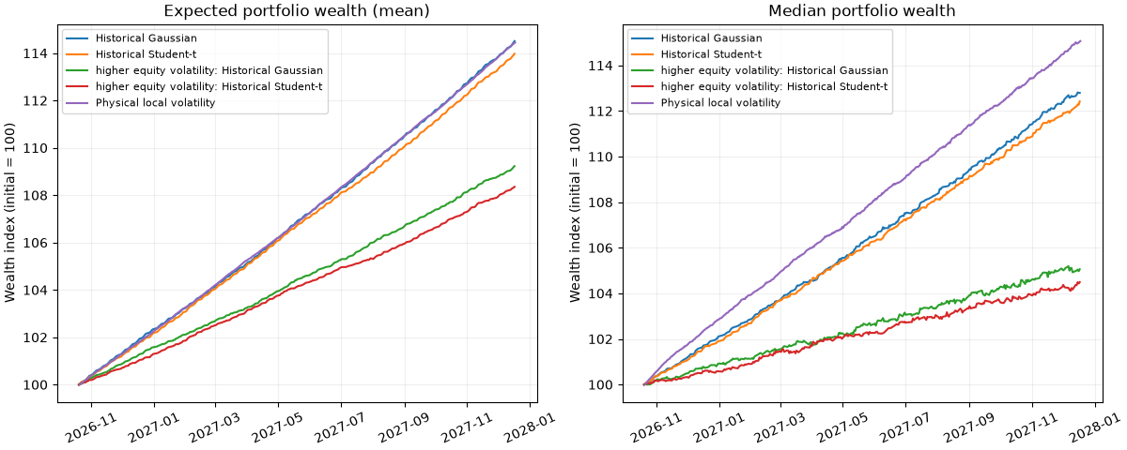
Crecimiento esperado y resultado mediano
Media: riqueza esperada bajo el modelo. Mediana: resultado central de los paths.
User assumptions SPY: 6% compound growth y 30% vol. Physical: resultado exploratorio.
20/10/2026 - 17/12/2027. Valor inicial 100, cartera 70% SPY / 30% IEF, USD.
10
Taller B1 T1 · Proyecto académico
Notes:
Tiempo orientativo: 23 segundos.
El gráfico izquierdo muestra la riqueza media de todos los paths y el derecho el resultado central. La diferencia entre ambos describe la asimetría de los resultados. Las curvas comparan históricos, user assumptions y physical local volatility sobre el horizonte de forecast. User assumptions fija para SPY seis por ciento de compound growth y treinta por ciento de volatilidad. Mantiene IEF, pesos y correlaciones históricos. Cada motor conserva su reloj, por lo que comparamos la evolución agregada sin construir una nueva serie diaria común. Physical local vol conserva el resultado de precisión MC inferior al umbral y sensibilidad a extrapolación.
Fuente: reports/examples/2026-10-19/report.html; mc_growth_0.png
Referencia visual: BME_diapositivas_Pablo_dia2.pdf, páginas 1, 3 y 5. Adaptación académica.

Slide 11
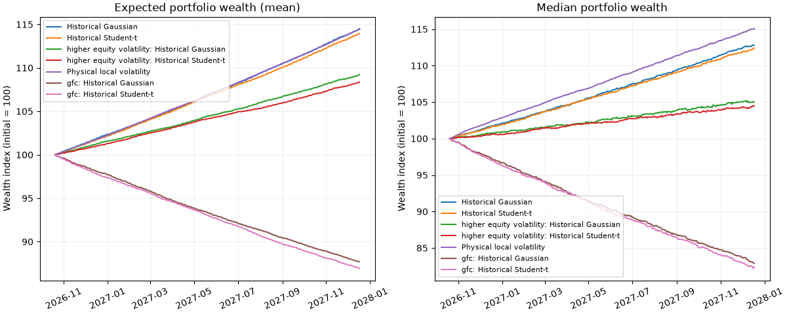
Crecimiento bajo el stress scenario GFC
GFC: drift, volatilidad y dependencia de 01/01/2008 - 30/06/2009 (376 intervalos).
GFC: media terminal -12,31% / -13,07% y P(pérdida) 76,28% / 77,64% (Gaussian / t).
Stress condicional sobre el mismo forecast. No estima la probabilidad de una nueva crisis.
11
Taller B1 T1 · Proyecto académico
Notes:
Tiempo orientativo: 23 segundos.
Añadimos las curvas GFC a la comparación anterior. El escenario recalibra drift, volatilidad y dependencia con enero de 2008 a junio de 2009, utilizando 376 intervalos comunes. La caída media resultante muestra el efecto de persistir en un régimen de crisis. La probabilidad de pérdida supera el setenta y seis por ciento. Es un escenario condicional y no la probabilidad de otra crisis. Solo lo generamos si existe historia suficiente del período.
Fuente: reports/examples/2026-10-19/report.html; stress_mc_growth_0.png; comparison.csv
Referencia visual: BME_diapositivas_Pablo_dia2.pdf, páginas 1, 3 y 5. Adaptación académica.

Slide 12
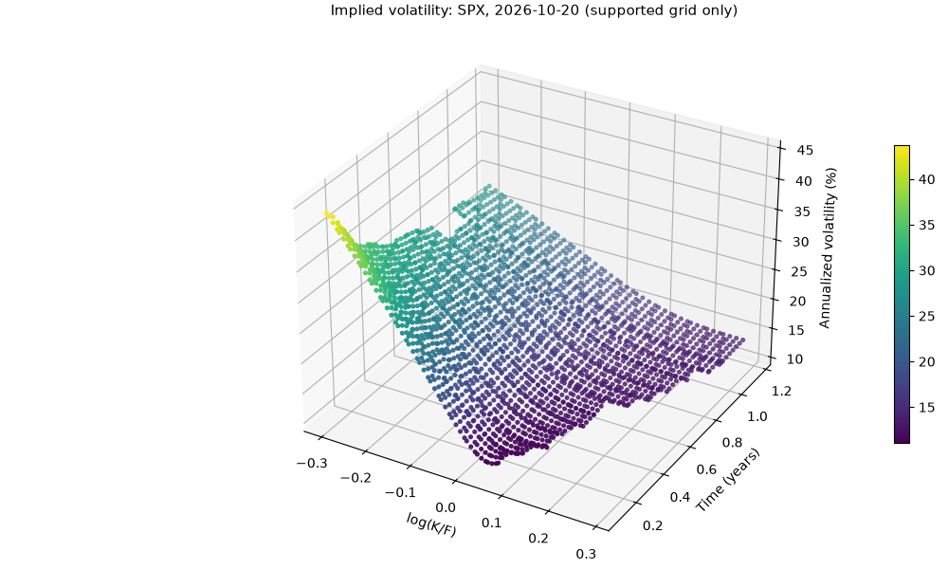
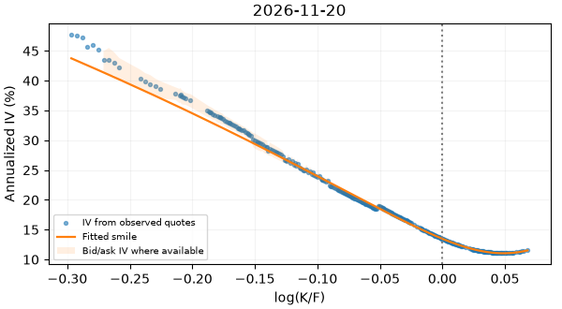
Calibración de implied volatility
Opciones vanilla europeas, OIS y forwards
Raw SVI por expiry
k = log(K/F) w = IV² × T
13 expiries. Fecha de valoración 20/10/2026. Intraday approximation.
12
Taller B1 T1 · Proyecto académico
Notes:
Tiempo orientativo: 27 segundos.
La extensión admite exclusivamente opciones vanilla europeas, calls y puts, con ejercicio al vencimiento. No admite ejercicio anticipado americano, opciones exóticas ni productos estructurados. Utiliza opciones SPX y curvas OIS de la misma fecha. Bootstrap genera discount factors, estimamos equity forwards e invertimos precios para obtener IV. Raw SVI ajusta trece smiles en log moneyness y varianza total. La interpolación une vencimientos. Comprobamos calidad del precio, cobertura y arbitraje. Este run conserva una aproximación intradía, que mostramos explícitamente.
Fuente: reports/examples/2026-10-19/report.md
Referencia visual: BME_diapositivas_Pablo_dia2.pdf, páginas 1, 3 y 5. Adaptación académica.

Slide 13
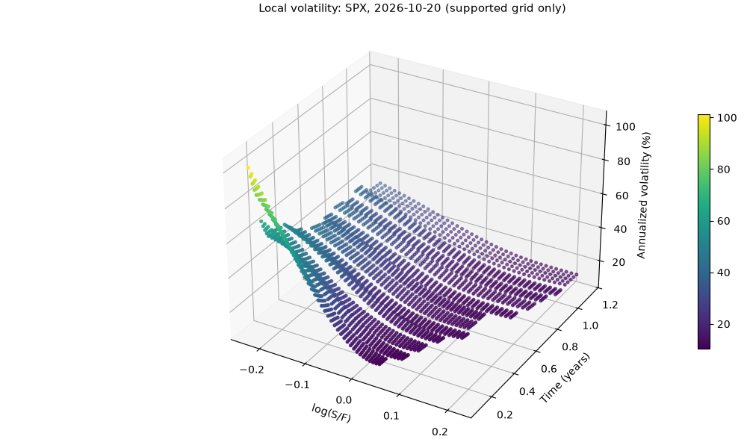
Local volatility y validación risk-neutral
Calibración y validación automática
Ajuste, arbitraje y dominio
Repricing PDE
Forward y convergencia MC
Calibración validada en su dominio.
En la valoración Monte Carlo, 1.793 de los 1.883 precios estimados (95,2%) cumplieron el criterio de precisión.
81,05% de paths físicos:
wings extrapoladas al menos una vez
Cada calibración documenta los controles y su resultado. La extrapolación conserva sus hipótesis.
13
Taller B1 T1 · Proyecto académico
Notes:
Tiempo orientativo: 25 segundos.
Dupire convierte la superficie de precios en volatilidad dependiente del estado y del tiempo. Validamos derivadas y repricing por PDE y Monte Carlo risk-neutral. El modelo supera los controles de repricing PDE, forward y convergencia de este run. Esto aporta evidencia de coherencia numérica y de precios dentro del alcance comprobado. El control de precisión Monte Carlo de este run no alcanza su umbral configurado. Esto es distinto de los controles de calibración y repricing que sí se superan. En physical, 8105 de 10000 paths salen al menos una vez del dominio de opciones, por cualquiera de sus wings. El modelo utiliza entonces extrapolación. Es una medida de dependencia de supuestos, no una probabilidad de pérdida.
Detalle técnico: el procedimiento es reutilizable y parametrizable mediante JSON. La calidad y sincronización de los datos, la liquidez y la cobertura de strikes condicionan el dominio y la calibración. El coste computacional no es la causa de la etiqueta diagnostic. La precisión MC inferior al umbral y las extensiones fuera del dominio explican por qué presentamos el resultado como exploratorio, sin afirmar validación completa. Cada path cuenta una vez si visita cualquiera de las wings, aunque vuelva después al dominio soportado.
Fuente: reports/examples/2026-10-19/report.html; src/local_volatility.py; src/local_vol_real_world.py
Referencia visual: BME_diapositivas_Pablo_dia2.pdf, páginas 1, 3 y 5. Adaptación académica.

Slide 14
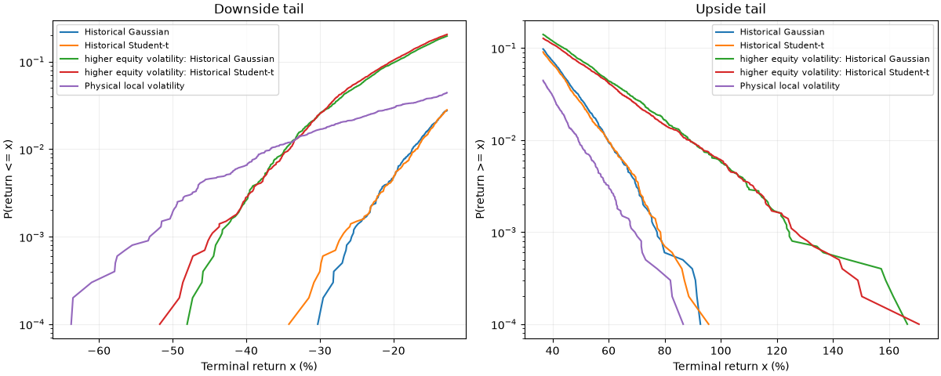
Fat tails y riesgo de pérdidas extremas
Rentabilidad terminal. Eje vertical logarítmico: permite ver sucesos poco frecuentes.
P(pérdida > 20%): Gaussian 0,47% / Student-t 0,48% / Physical 2,96%
Tail risk condicionado a los datos y a la extrapolación. Ver controles de validación del run.
14
Taller B1 T1 · Proyecto académico
Notes:
Tiempo orientativo: 25 segundos.
Estas curvas muestran probabilidades acumuladas en las colas de la rentabilidad terminal. El eje vertical es logarítmico. Las familias históricas son próximas en este horizonte. Physical local vol tiene menos pérdidas en total, pero una cola negativa más severa. La probabilidad de perder más del veinte por ciento es 2,96 frente a 0,47 en Gaussian. Esta comparación identifica riesgos que la media por sí sola no muestra. Las conclusiones siguen condicionadas a la calidad de los datos, las hipótesis de extrapolación y el resultado de precisión MC inferior al umbral.
Detalle técnico: la proximidad de Gaussian y Student-t al vencimiento no elimina las diferencias de sus shocks diarios. Comparten momentos calibrados, se agregan muchos pasos y el modelo Student-t utiliza truncación explícita. La cola física incorpora una dinámica de volatilidad dependiente del estado, además de hipótesis fuera del dominio respaldado por opciones. Estas son comparaciones de modelos y escenarios, no probabilidades objetivas de mercado.
Fuente: reports/examples/2026-10-19/report.html; mc_tails_0.png; loss_thresholds.csv
Referencia visual: BME_diapositivas_Pablo_dia2.pdf, páginas 1, 3 y 5. Adaptación académica.

Slide 15
Aportación, resultados y alcance
Informe 19/10/2026
Histórico, user assumptions y local volatility evaluada
Informe 30/10/2026
Informe histórico completo sin opciones utilizables
reports/examples: informes, HTML y figuras
Los enlaces abren GitHub. Descargar report.html permite verlo en el navegador.
Un workflow configurable y reproducible
Integra datos, modelos y controles para explicar rentabilidad y riesgo.
Derivados: solo opciones vanilla europeas (calls y puts).
Sin American options, exóticas ni productos estructurados no lineales.
Código fuente - master Historial de commits
15
Taller B1 T1 · Proyecto académico
Notes:
Tiempo orientativo: 15 segundos.
Entregamos código configurable y dos informes reproducibles. El diecinueve de octubre incluye volatilidad y el treinta demuestra el flujo sin opciones utilizables. La aportación es un workflow integrado, reproducible y configurable que transforma datos heterogéneos en escenarios de cartera comparables. La ruta histórica funciona también cuando faltan opciones. La extensión local incorpora información del mercado de opciones y conserva sus comprobaciones. La biblioteca compara supuestos y documenta límites. Su módulo de derivados solo admite opciones vanilla europeas. Excluye opciones americanas, exóticas y otros productos estructurados no lineales. No recomienda automáticamente una asignación. El repositorio contiene los informes y la guía de ejecución.
Fuente: README.es.md; reports/examples/2026-10-19/report.md; reports/examples/2026-10-30/report.md
Referencia visual: BME_diapositivas_Pablo_dia2.pdf, páginas 1, 3 y 5. Adaptación académica.

